Slide 1
陕西省男护士执业现状\n调查问卷表
最近答卷日期
2025-08-07 20:27
答卷总数
1,324

Slide 2
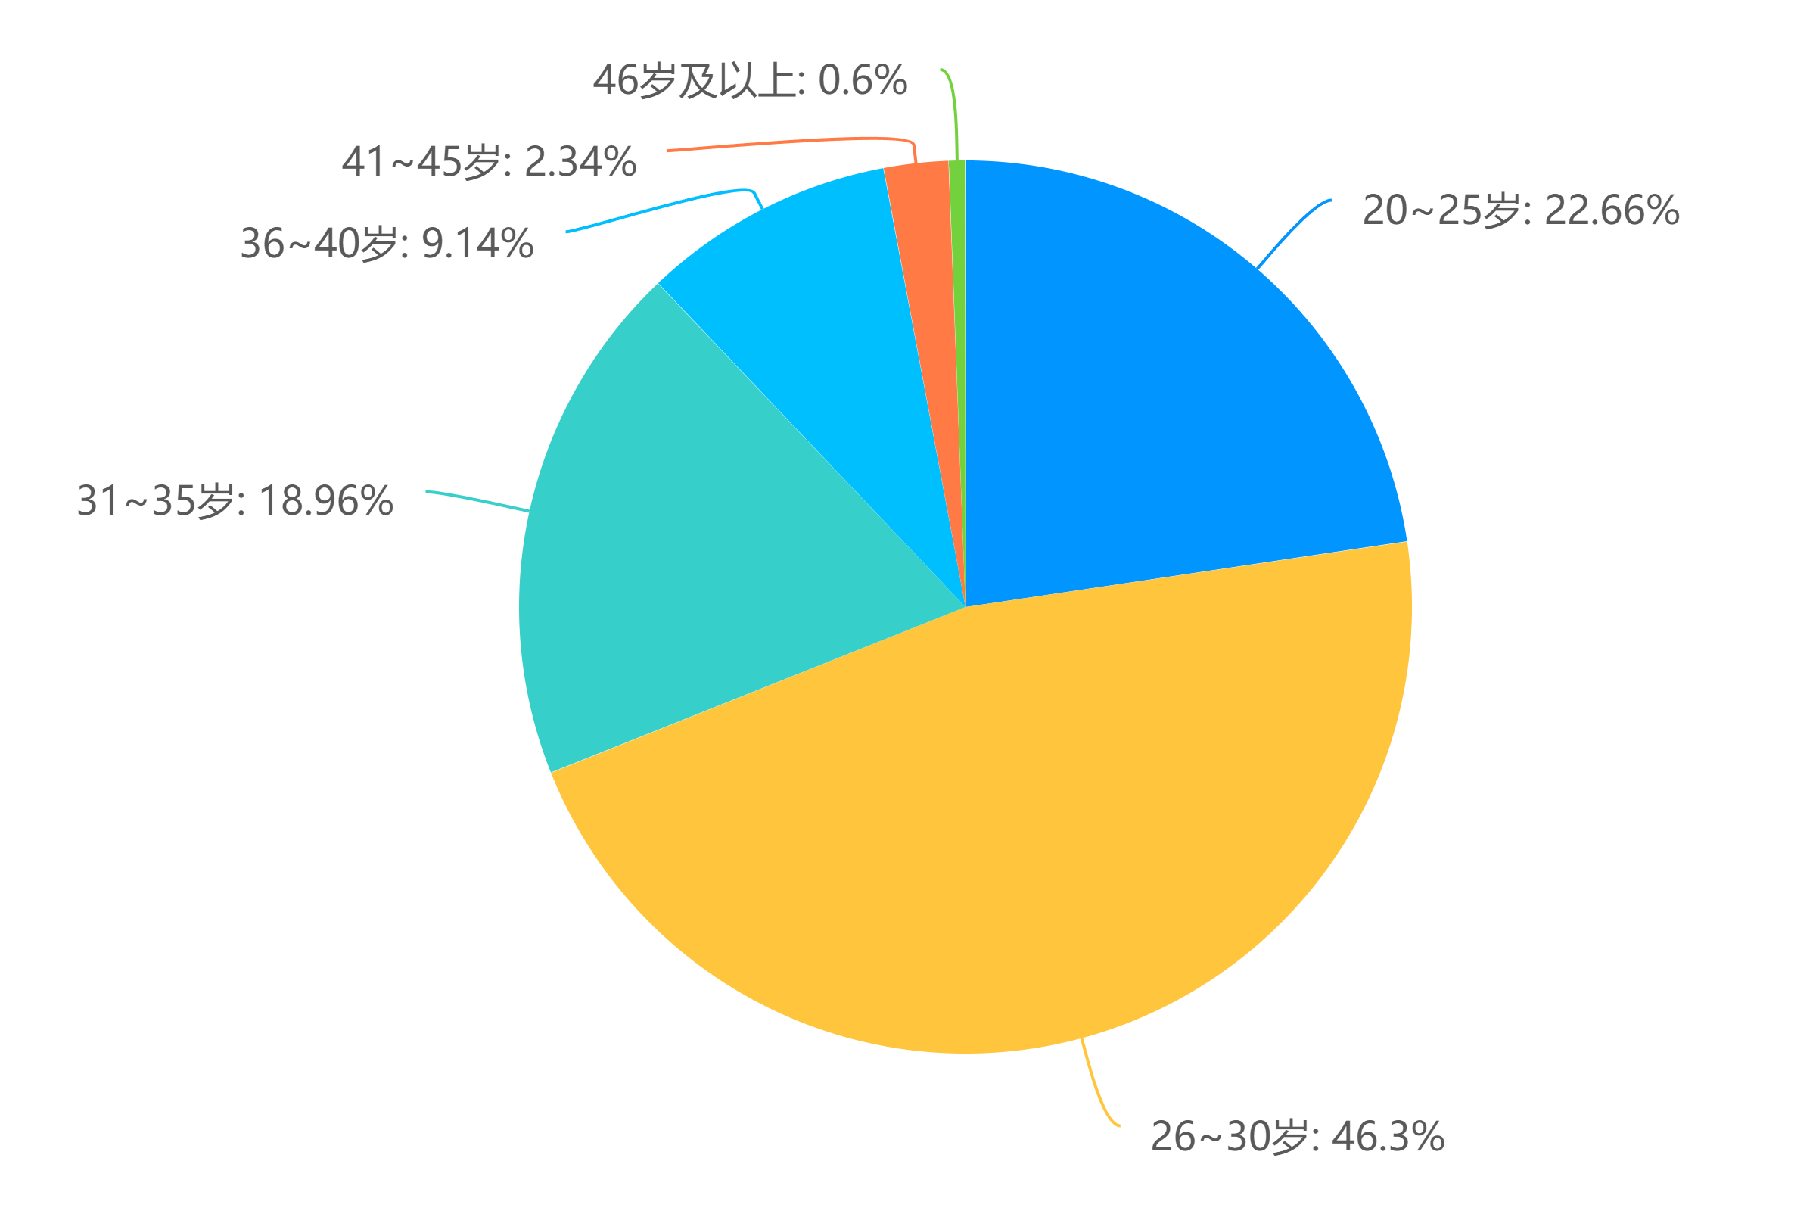
1.您的年龄:

Slide 3
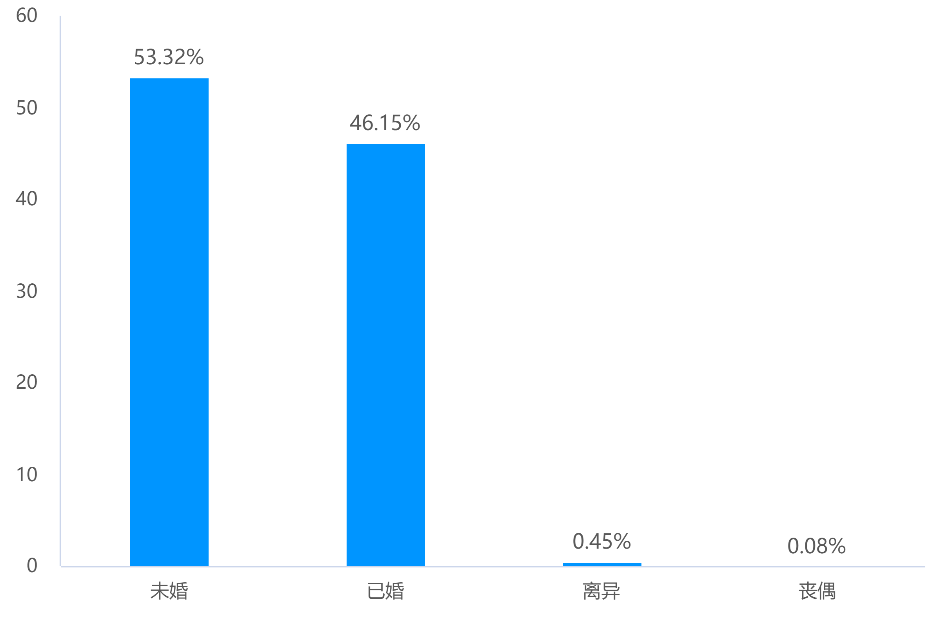
2. 您的婚姻状况:

Slide 4
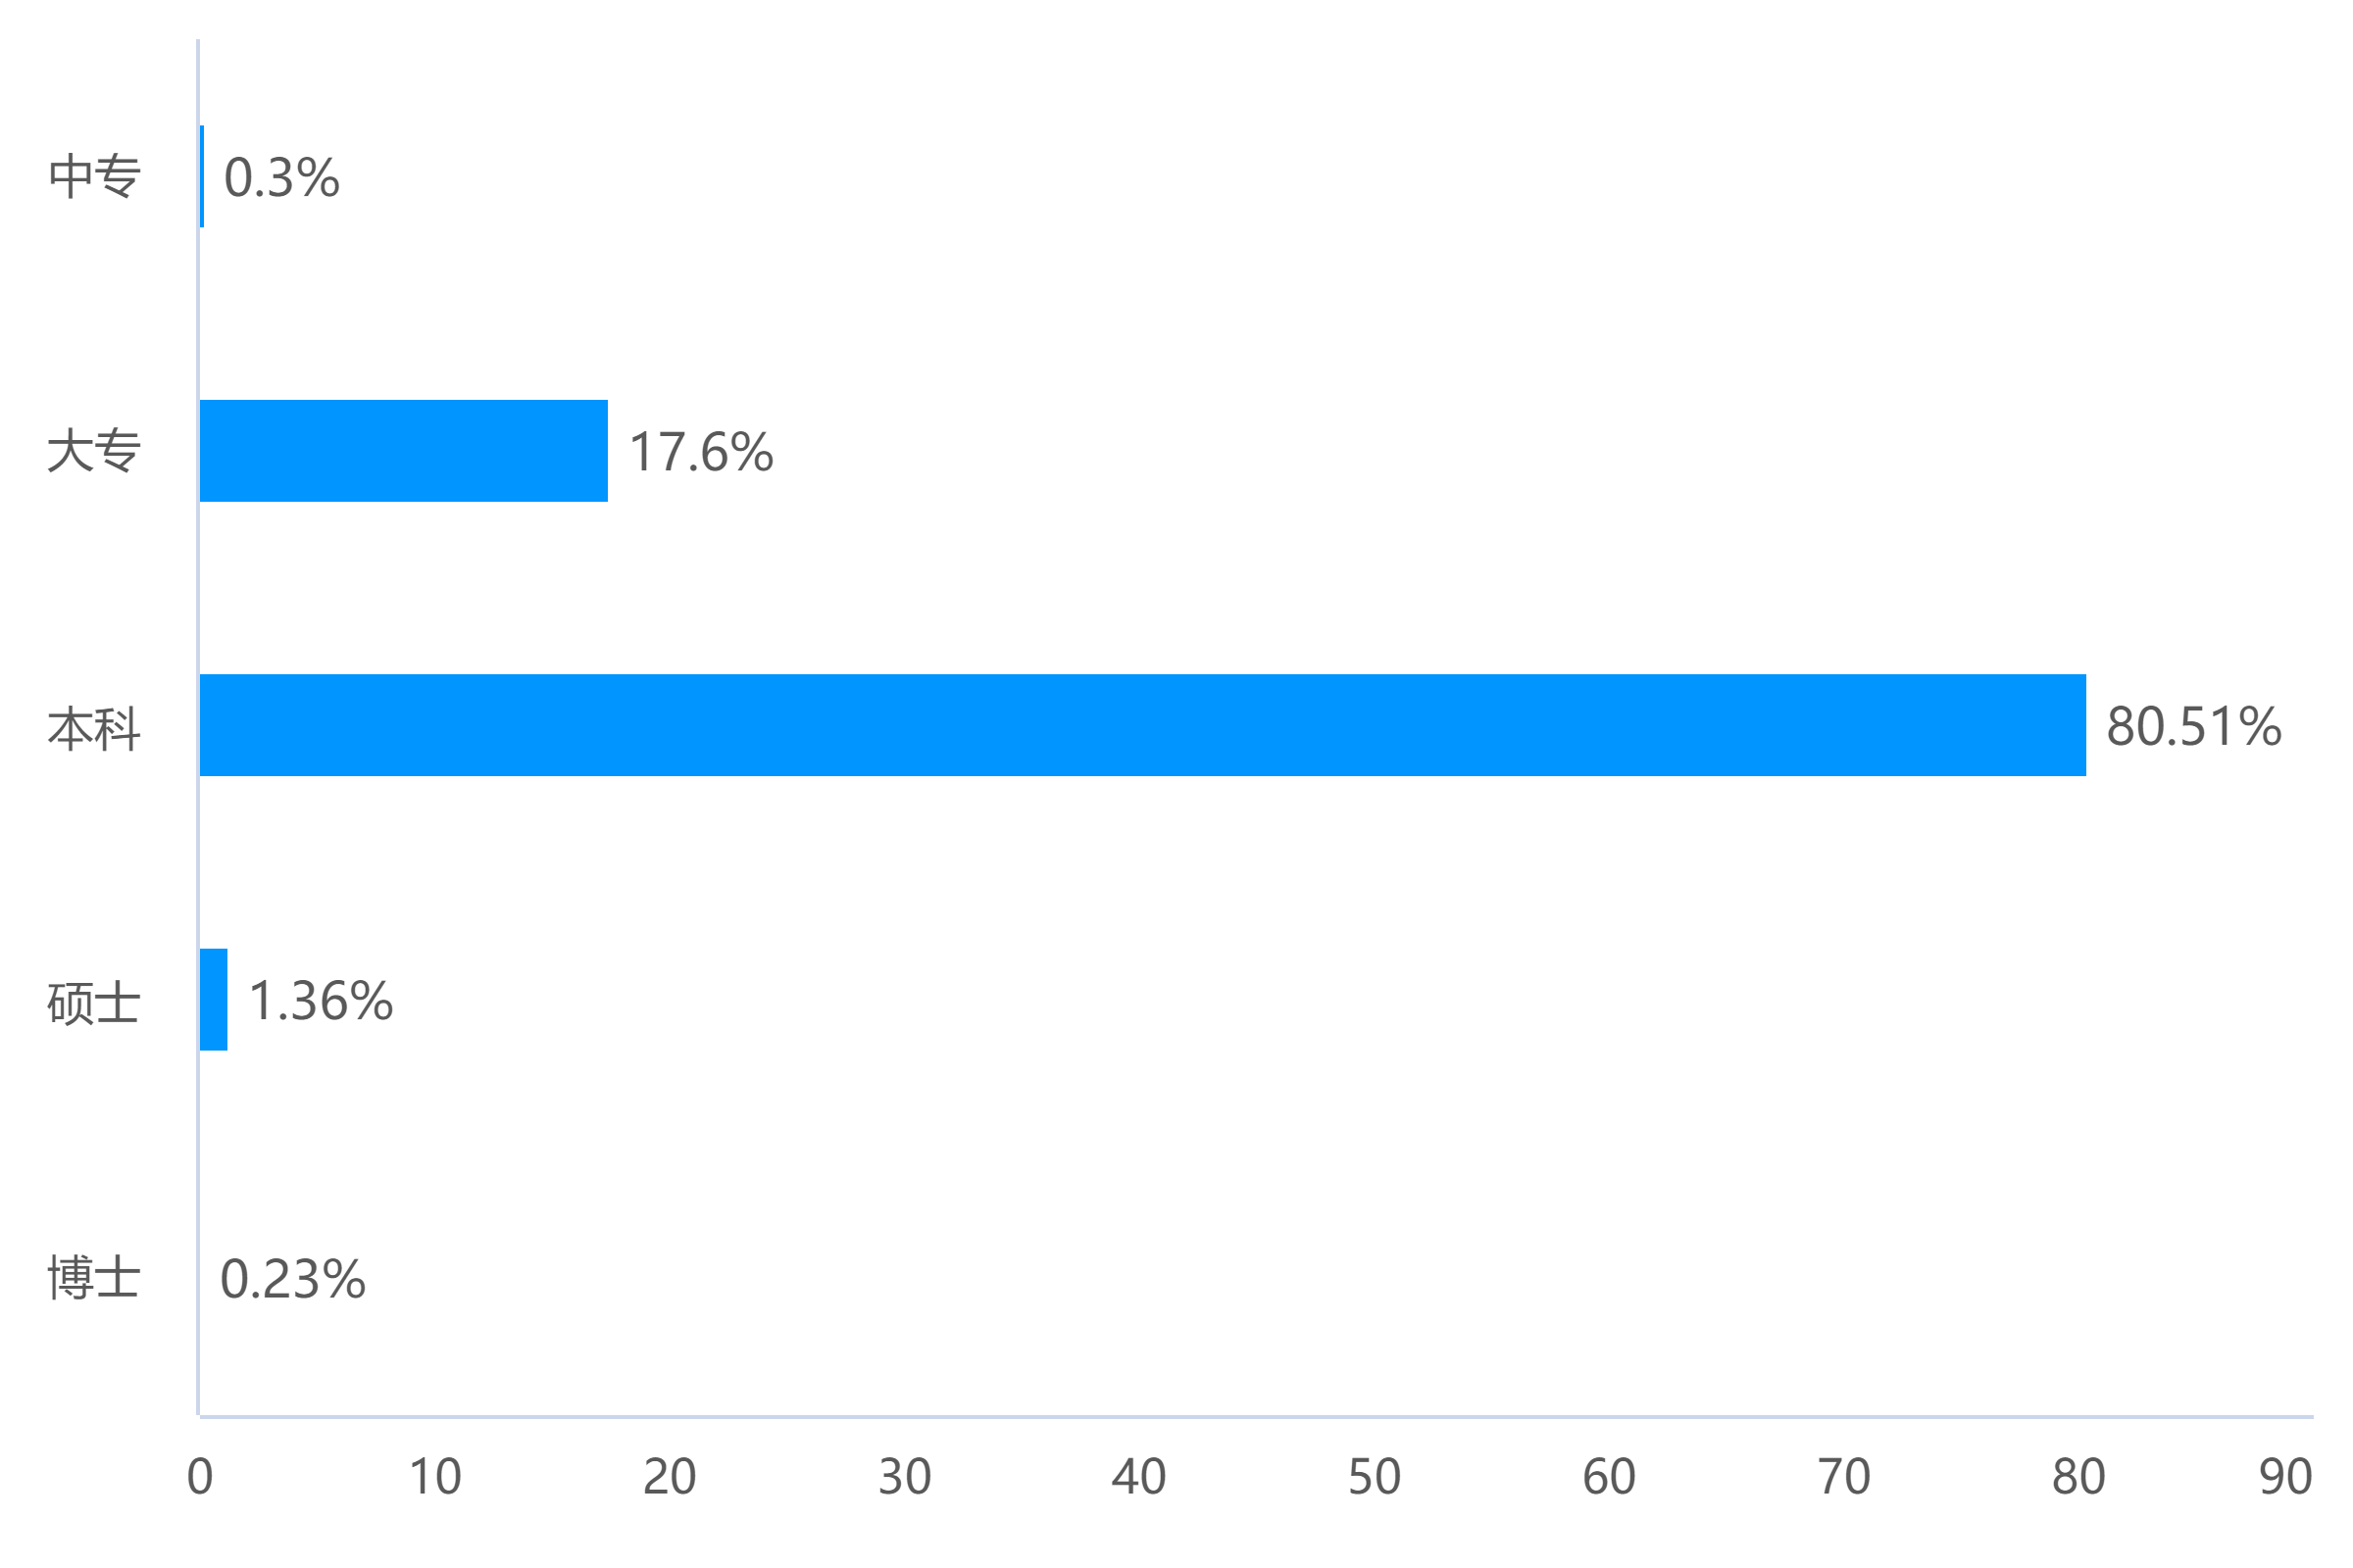
3. 您的最高学历:

Slide 5
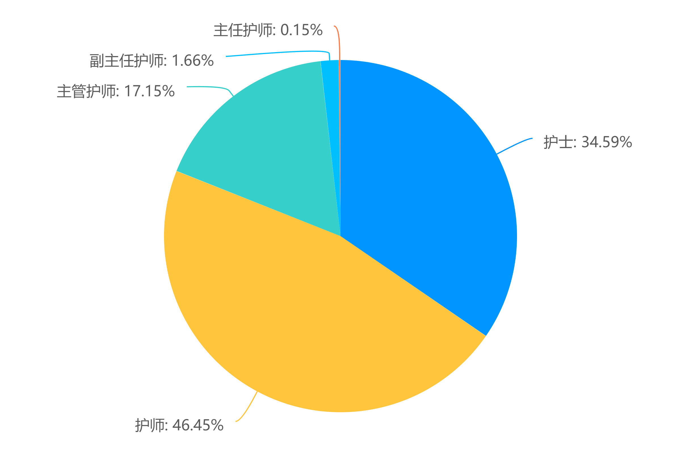
4. 您的职称:

Slide 6
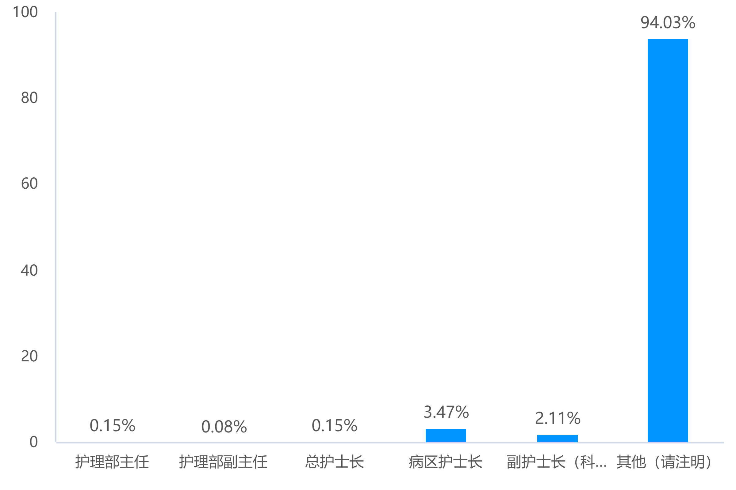
5.您的职务

Slide 7
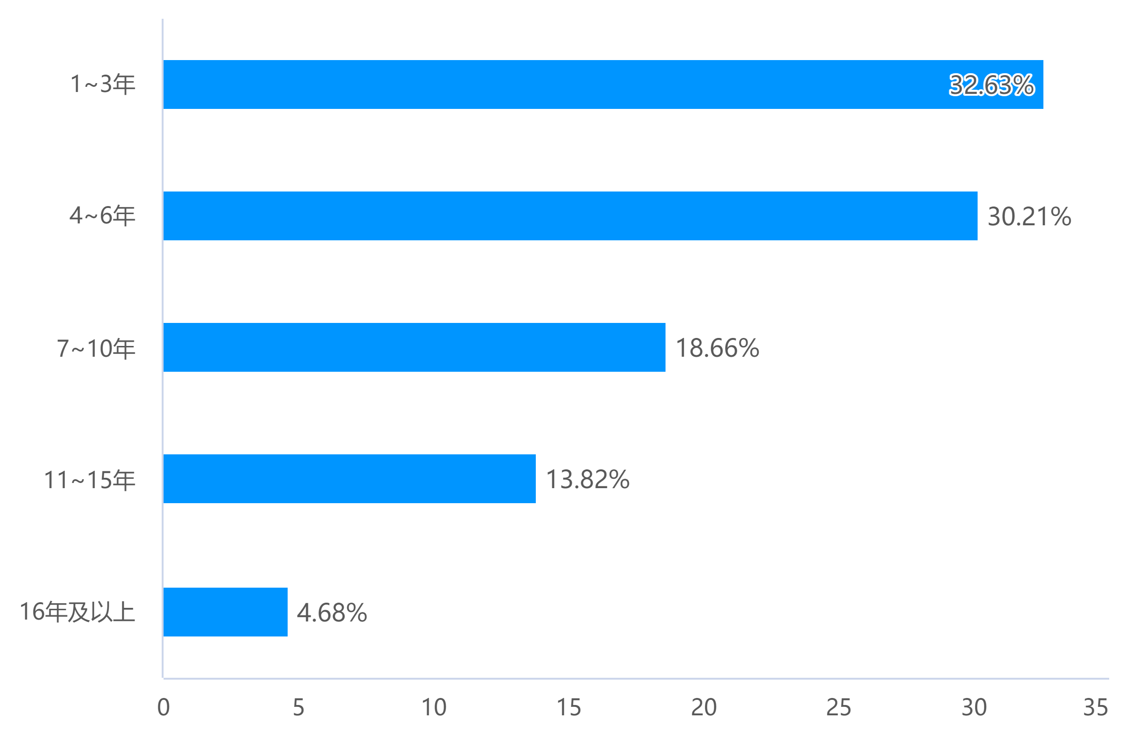
6. 您的工作年限:

Slide 8
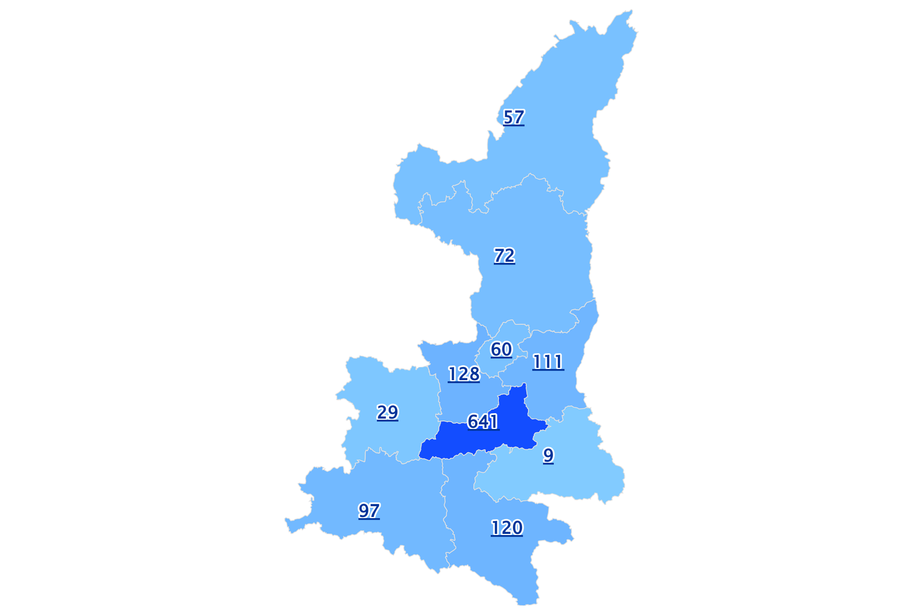
1.您所在地区：

Slide 9
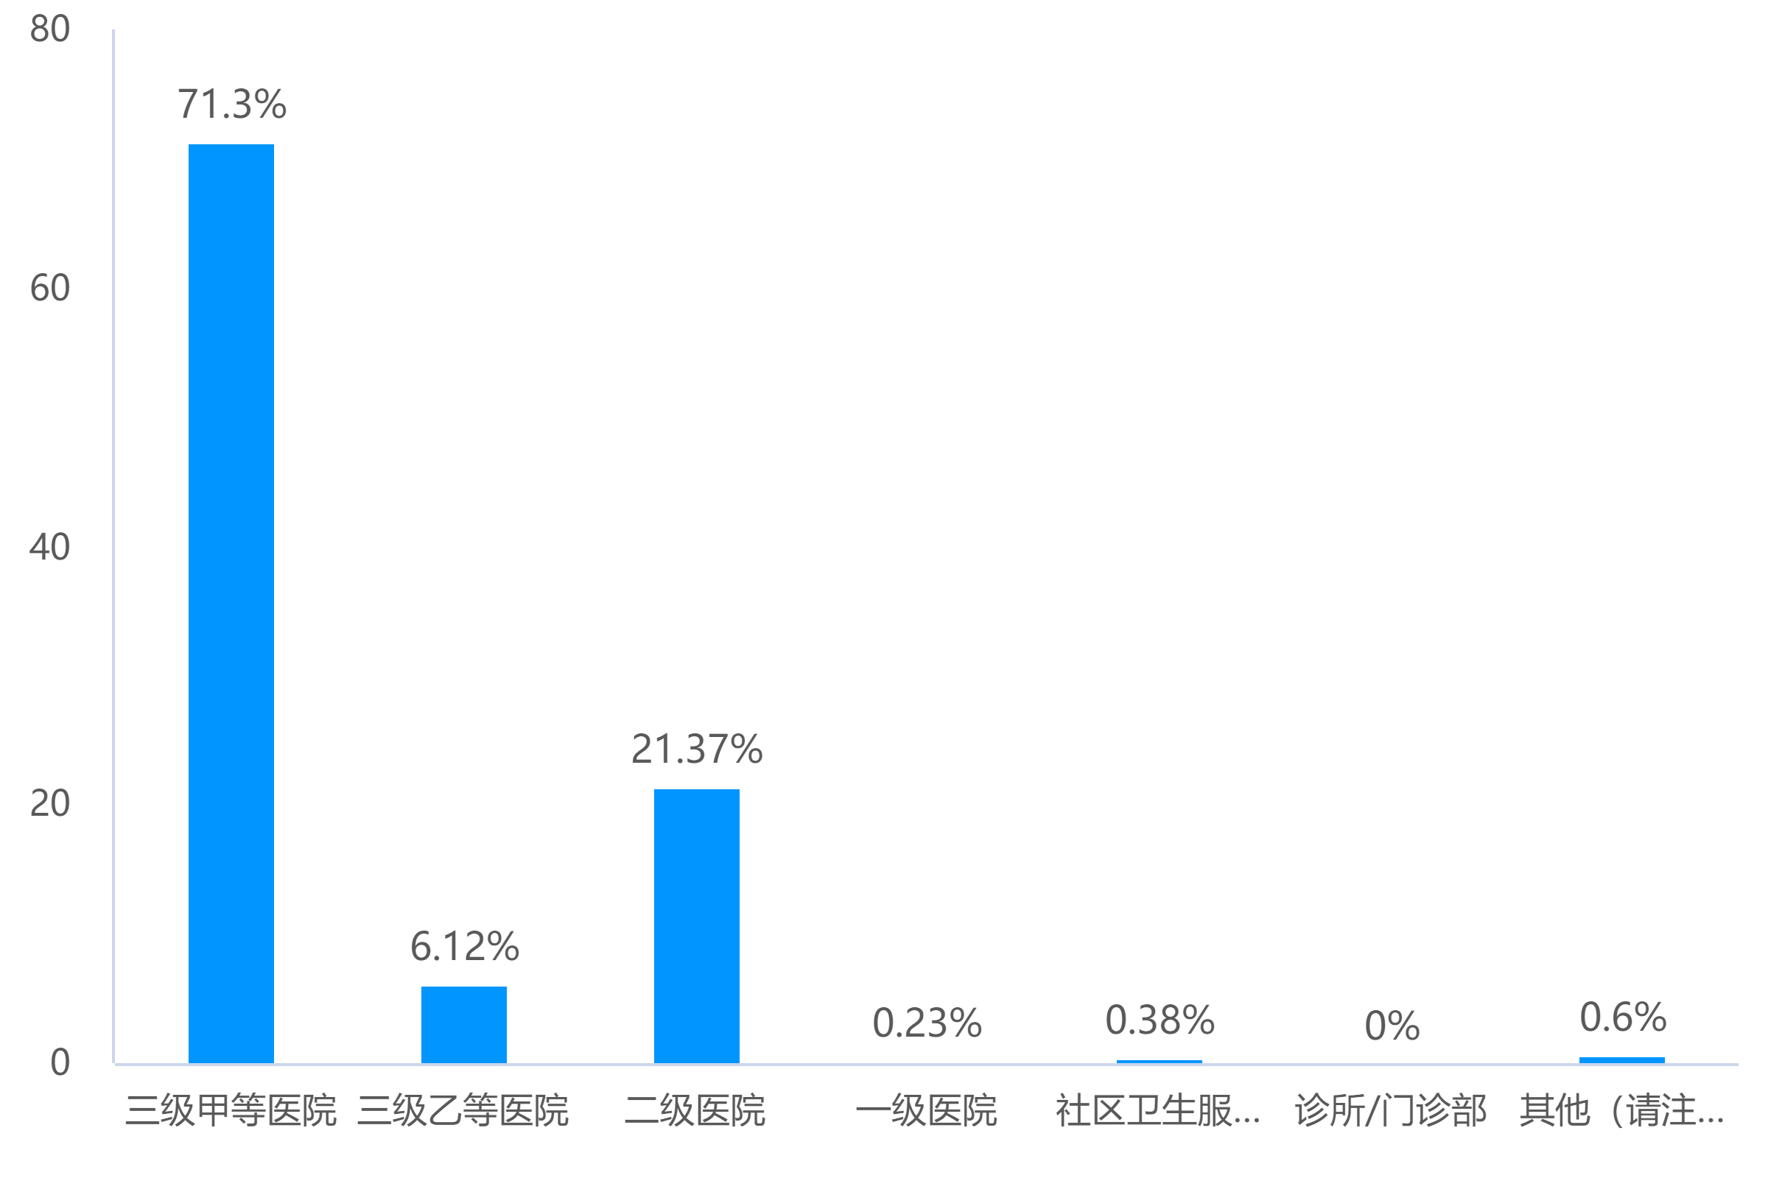
2.您工作单位性质:

Slide 10
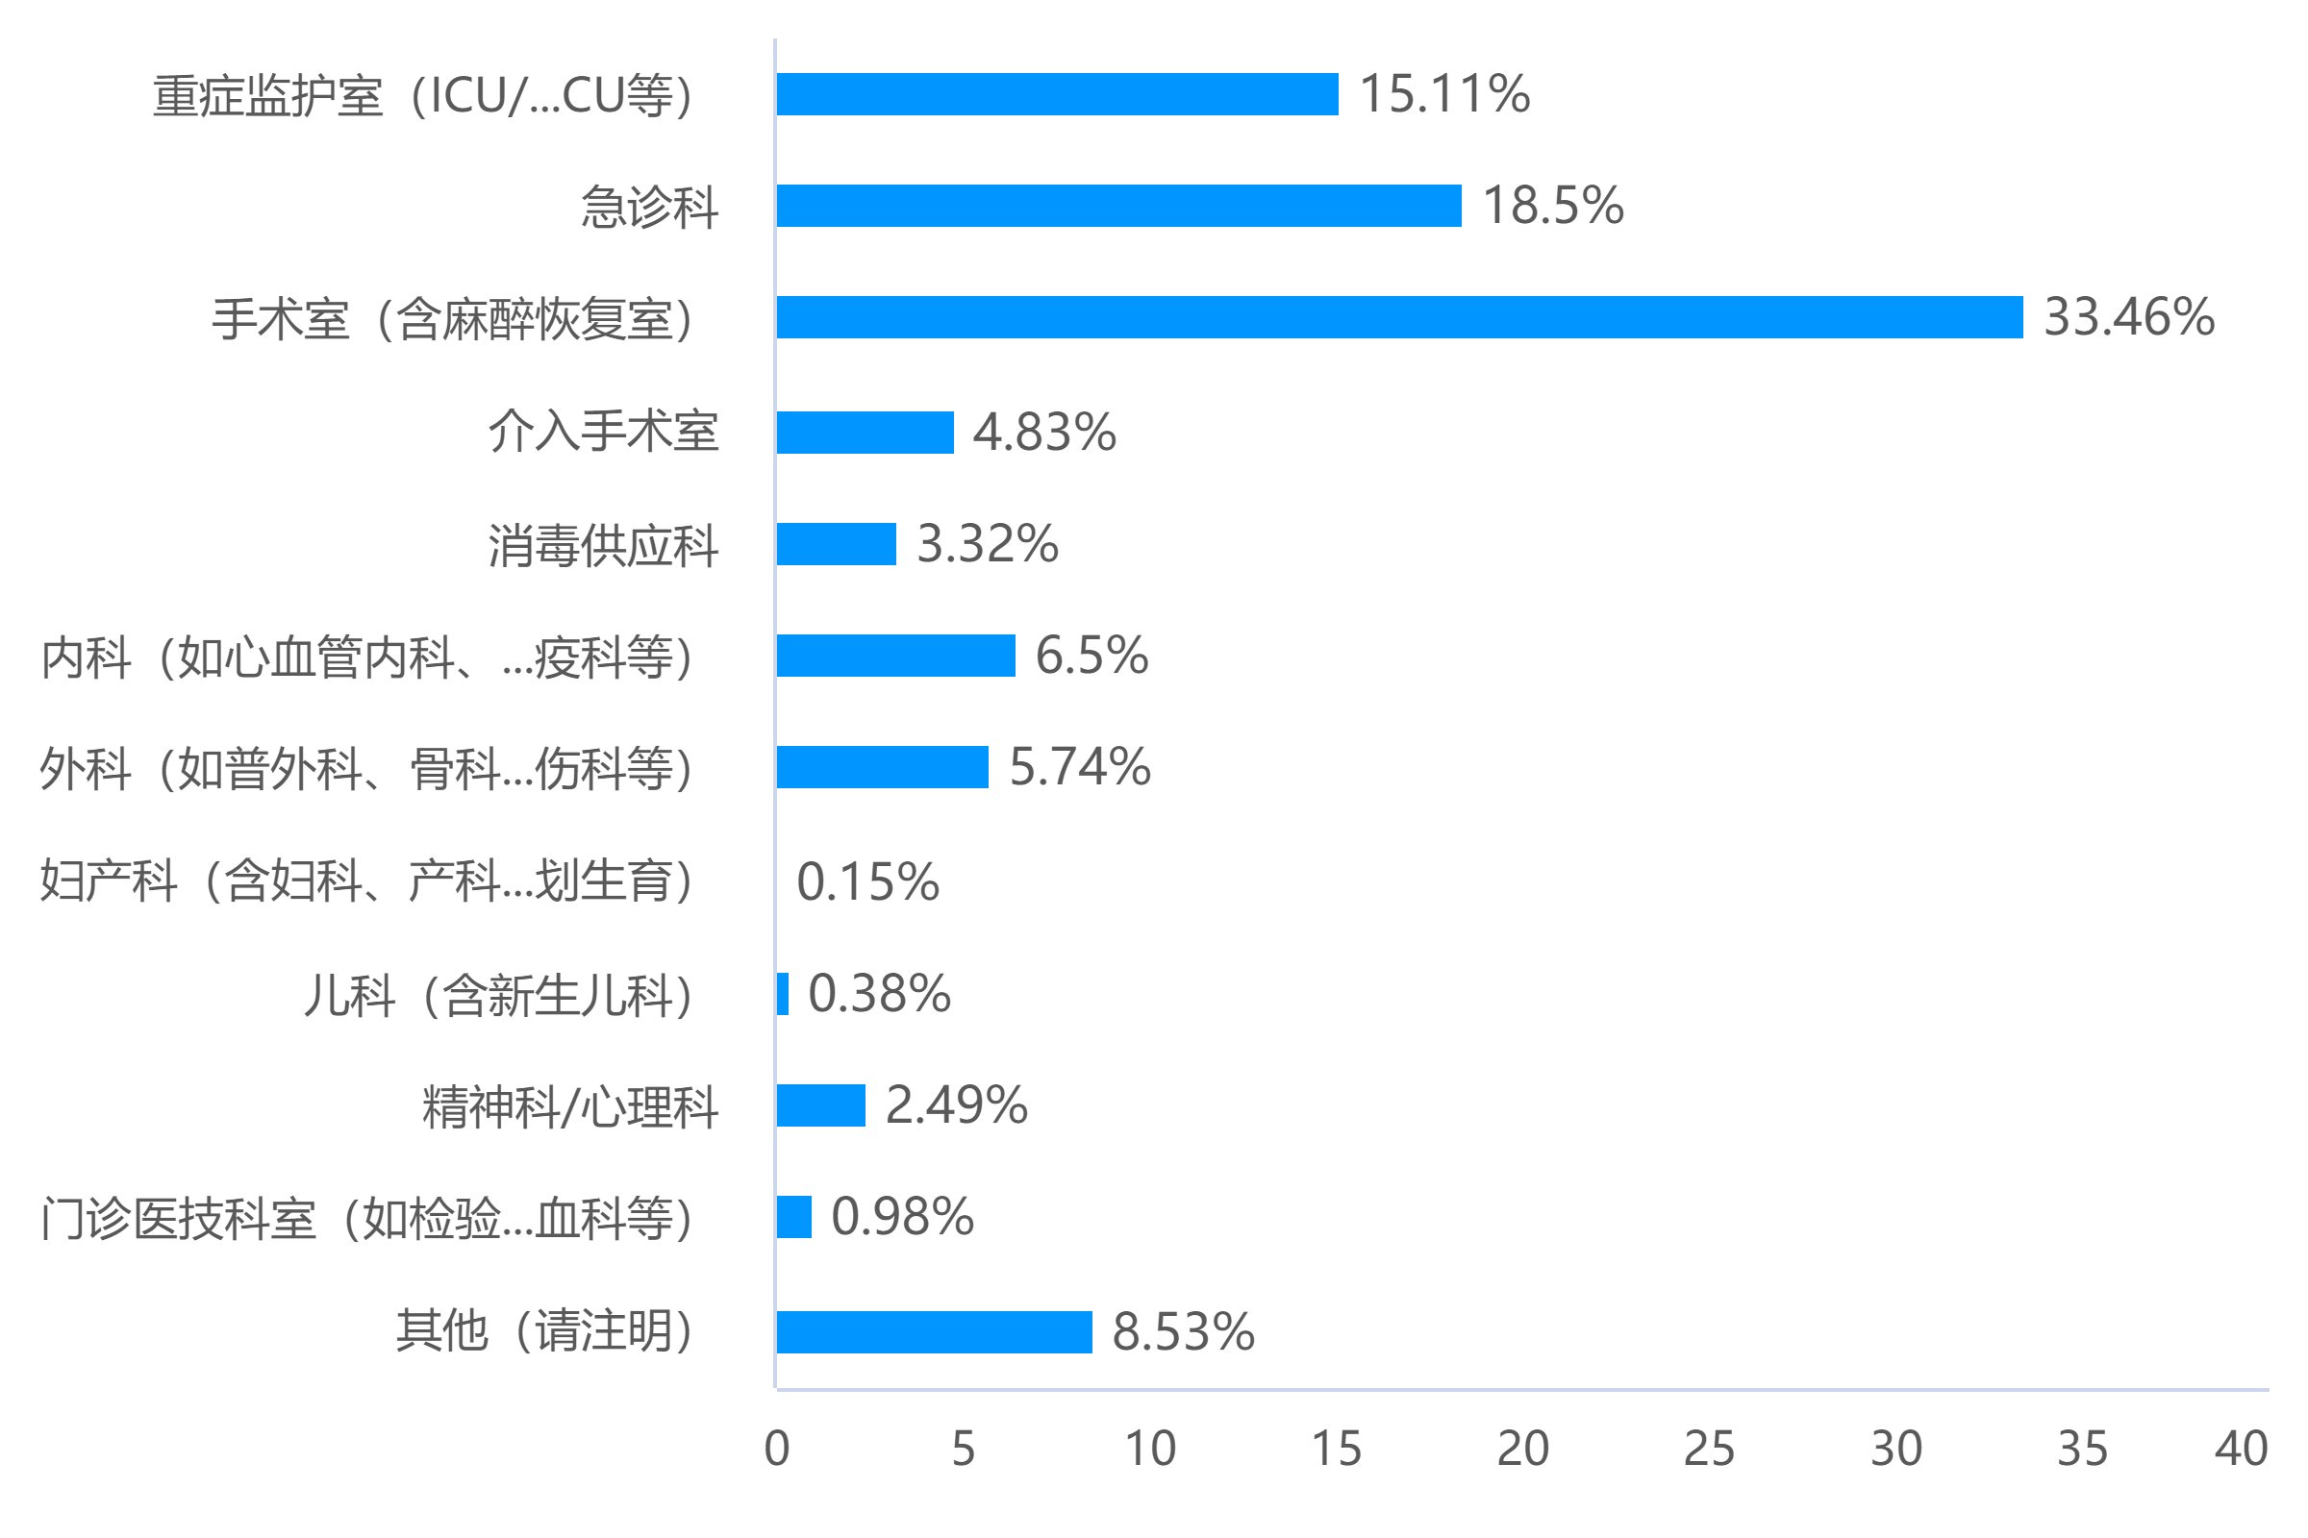
3.您所在科室:

Slide 11
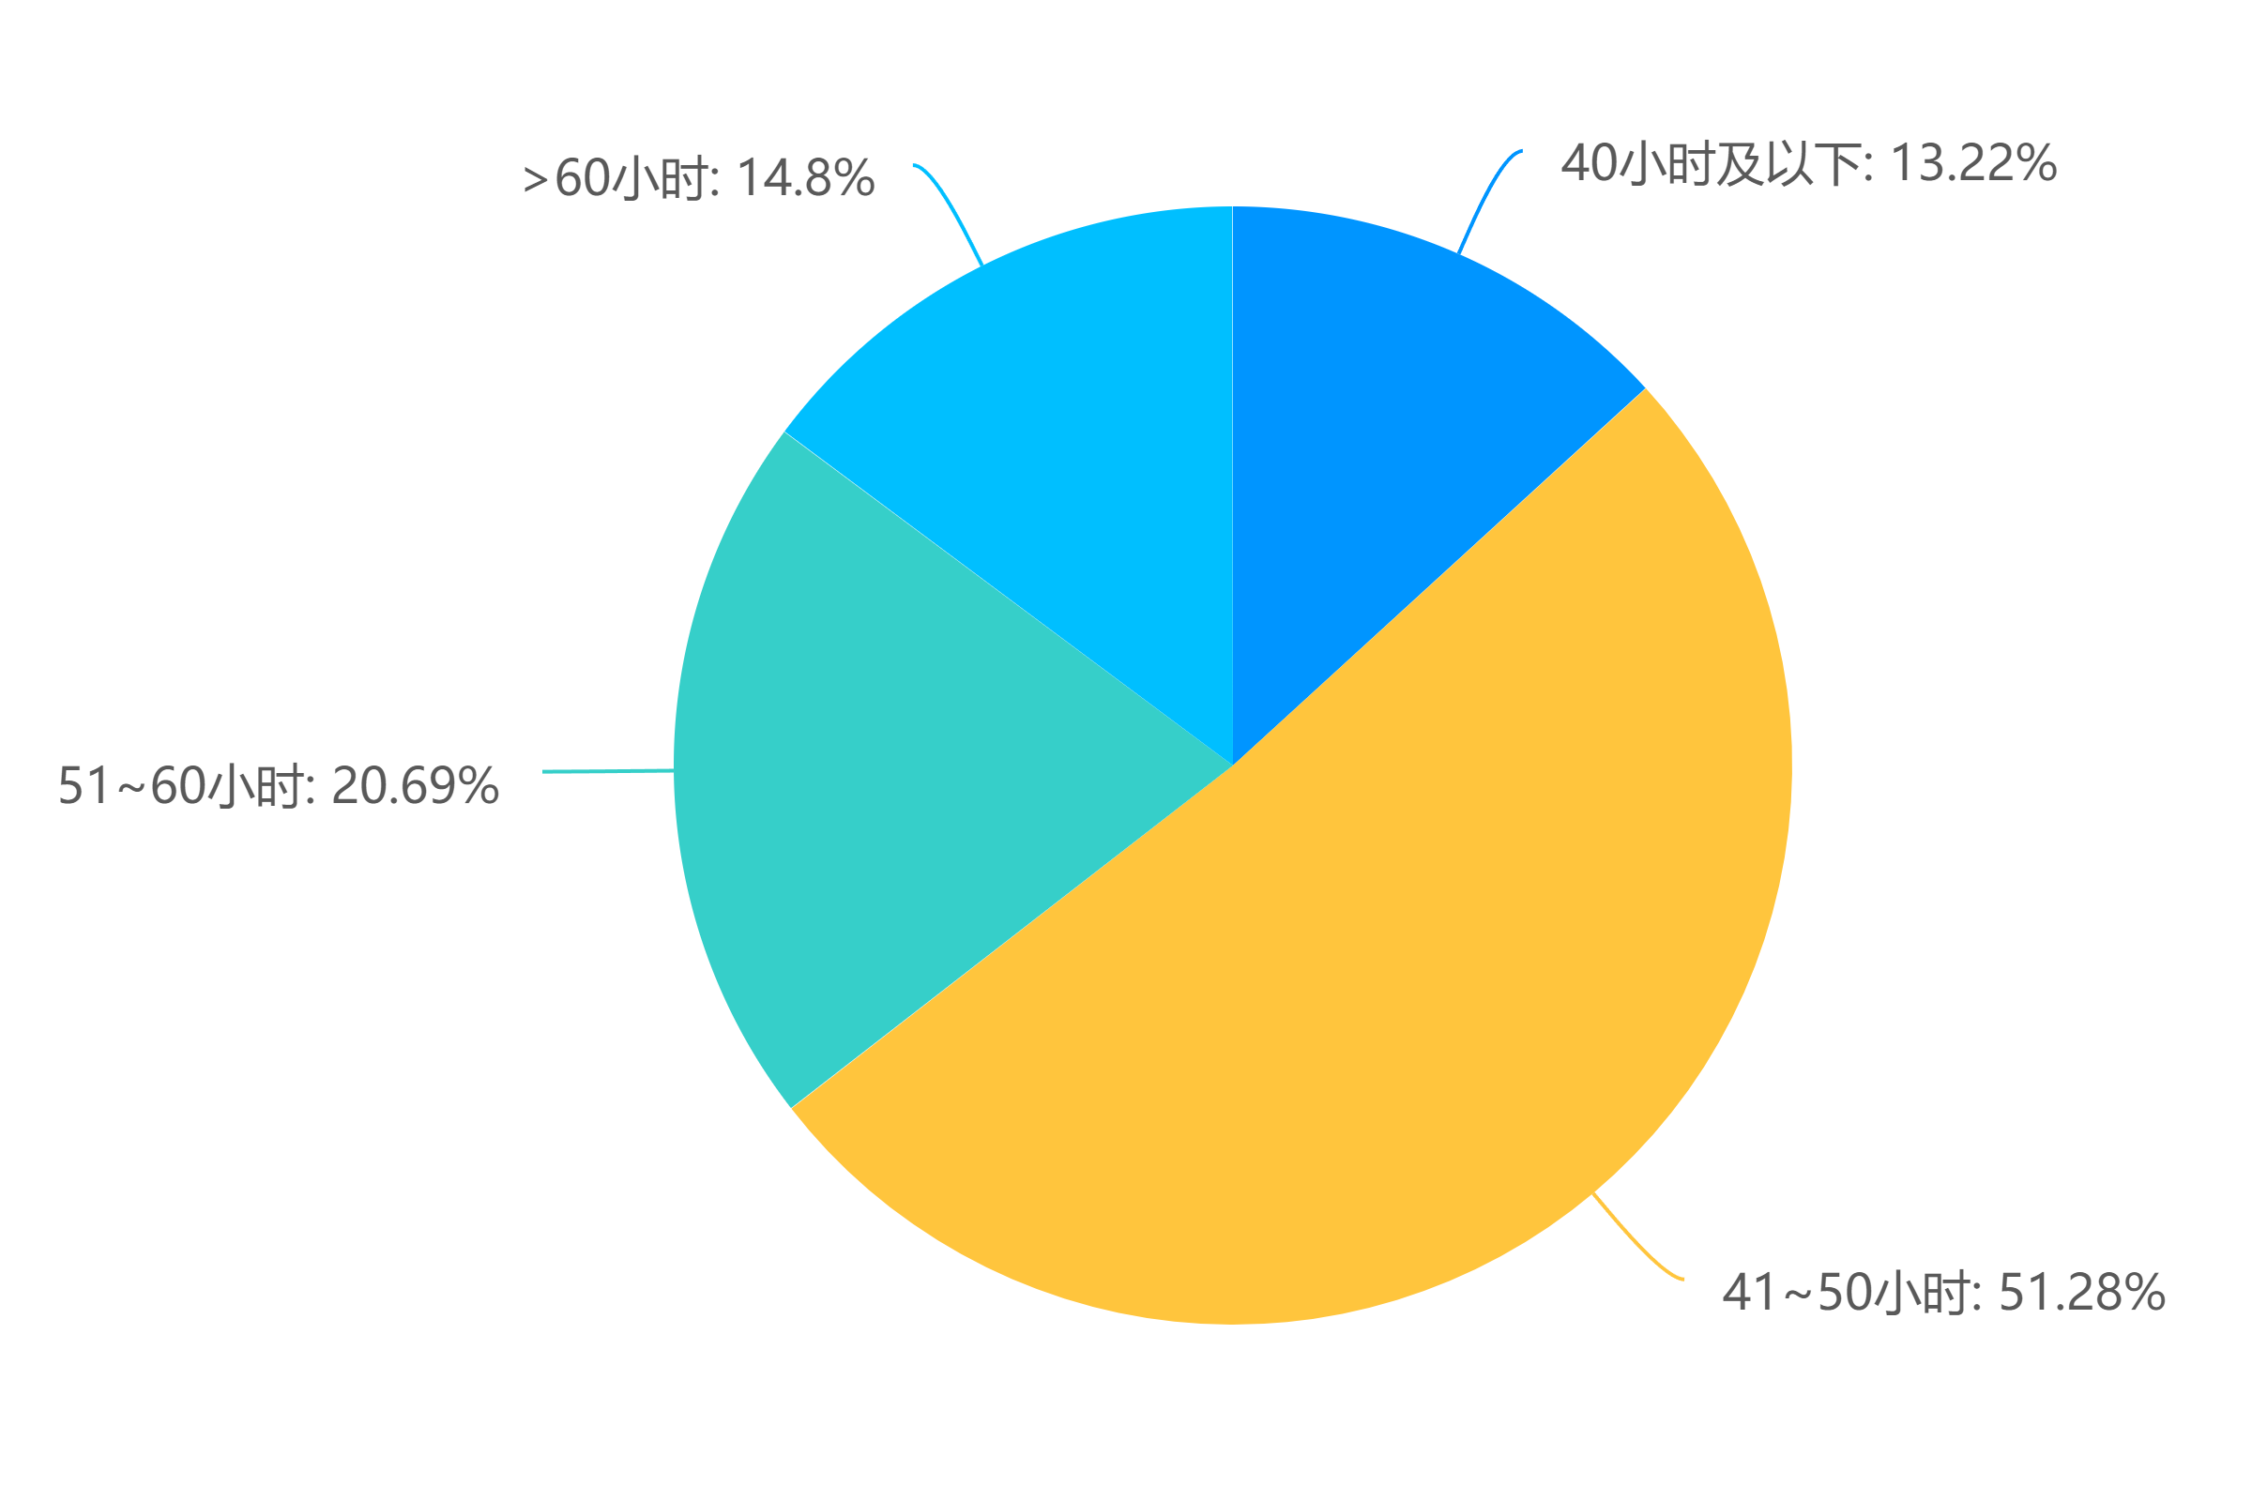
4. 您平均每周工作时间:

Slide 12
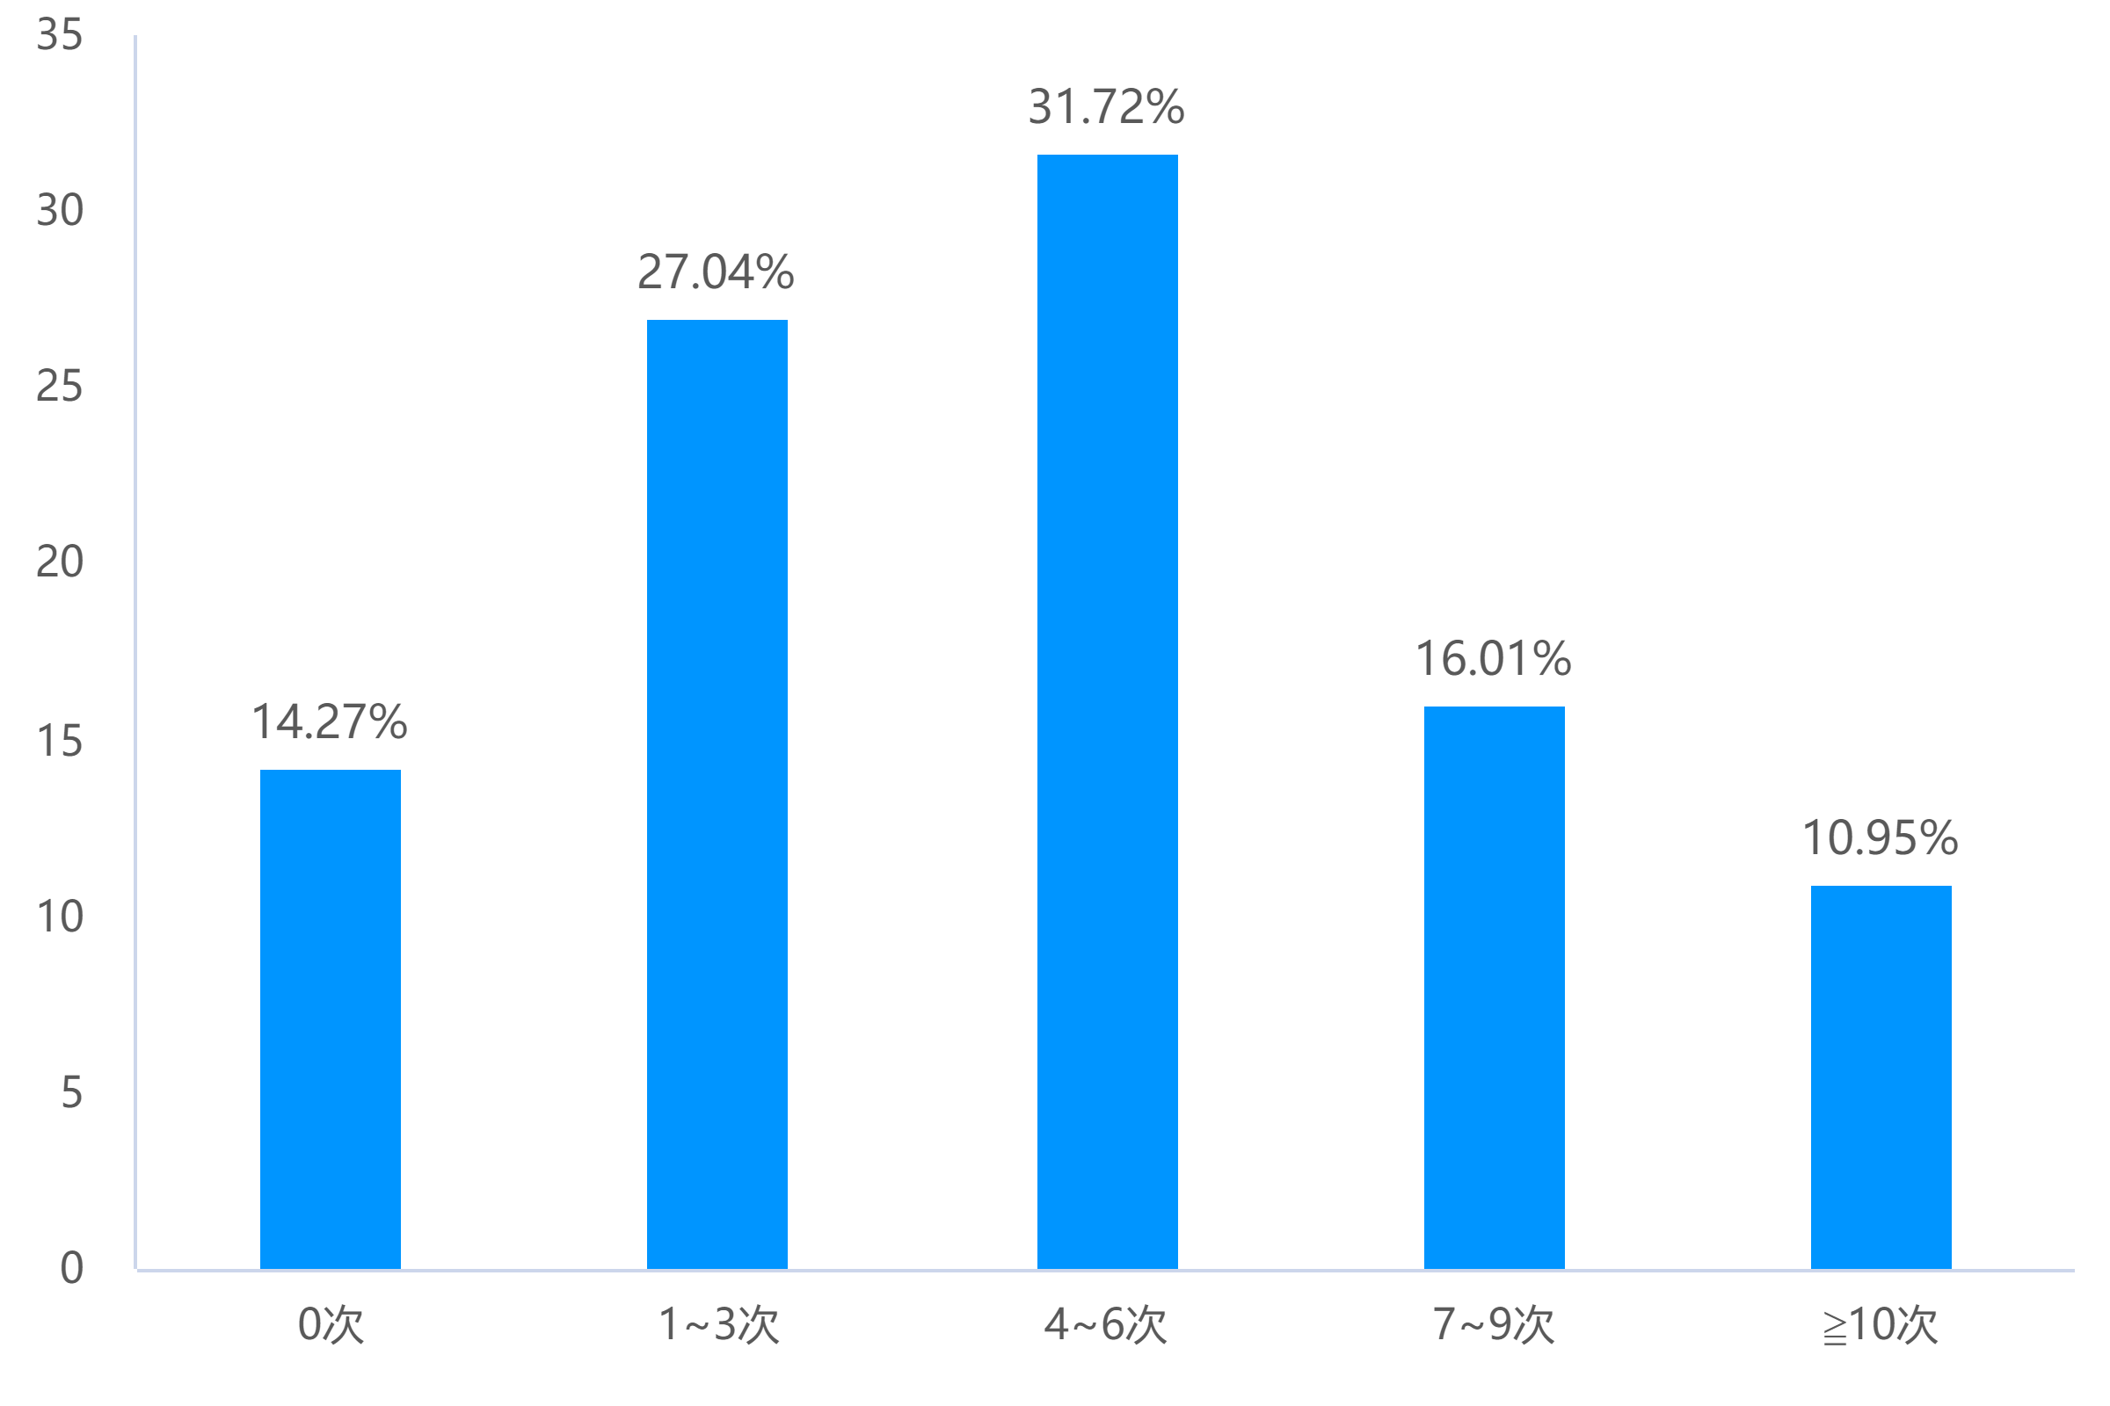
5. 您平均每月需要值夜班的次数是:

Slide 13
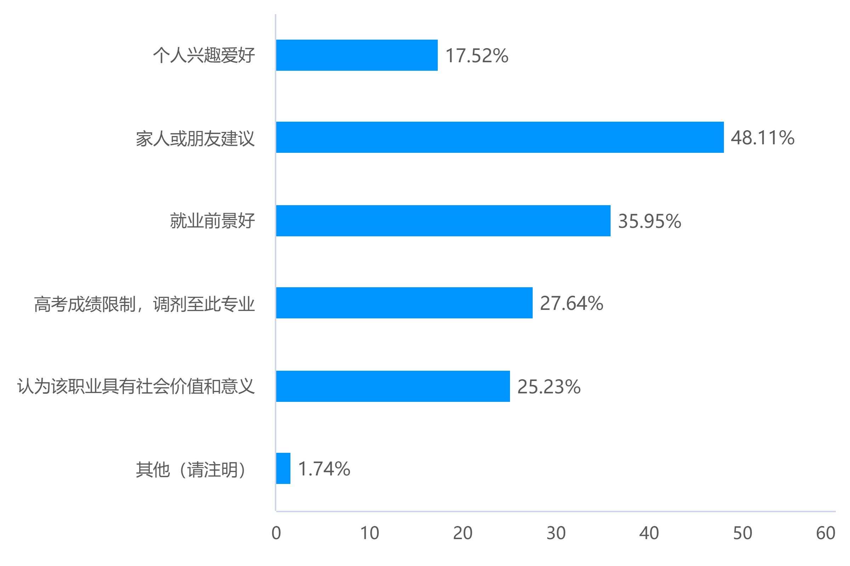
1.您选择护理专业的原因是：

Slide 14
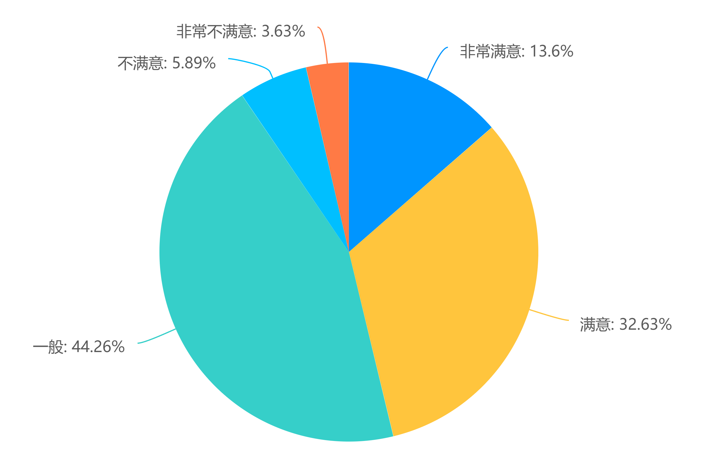
2.您对当前所从事的护理工作的满意度如何:

Slide 15
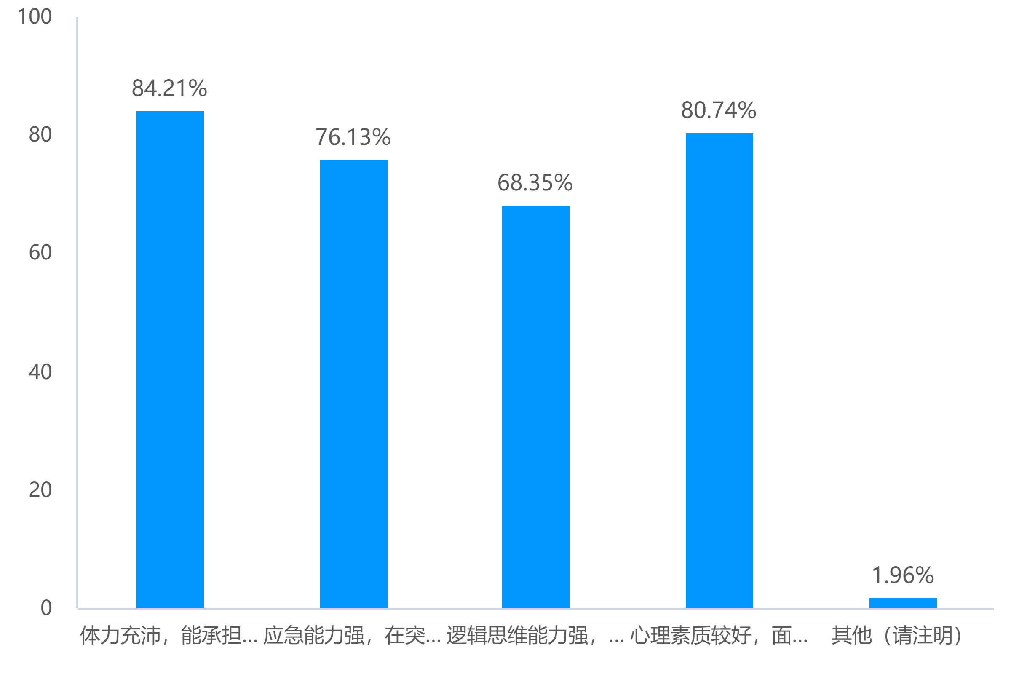
3.您认为男护士在护理工作中的优势有哪些:

Slide 16
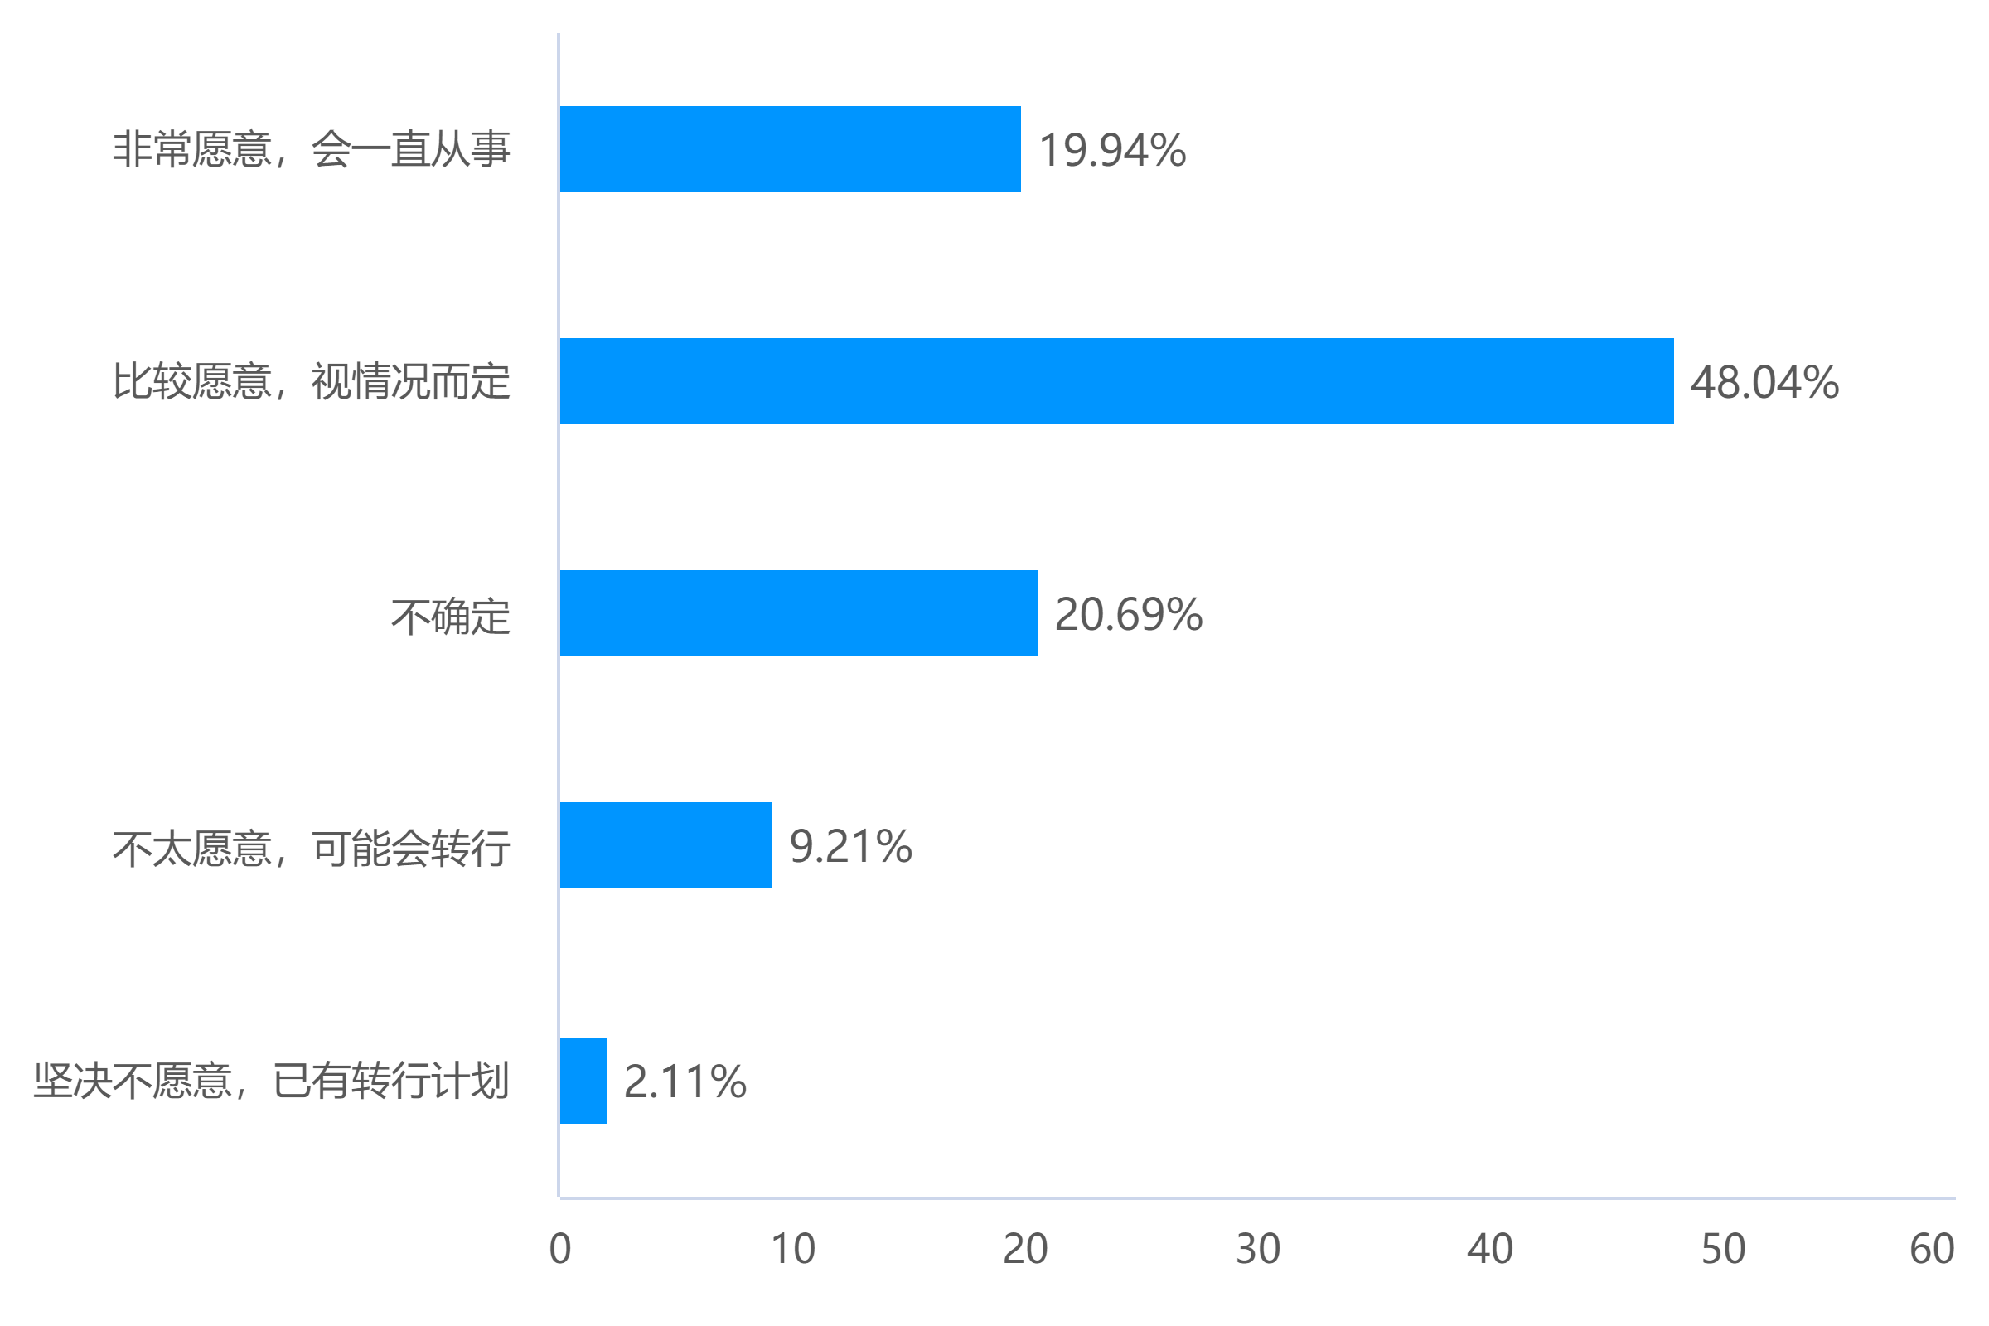
4. 您是否愿意长期从事护理工作:

Slide 17
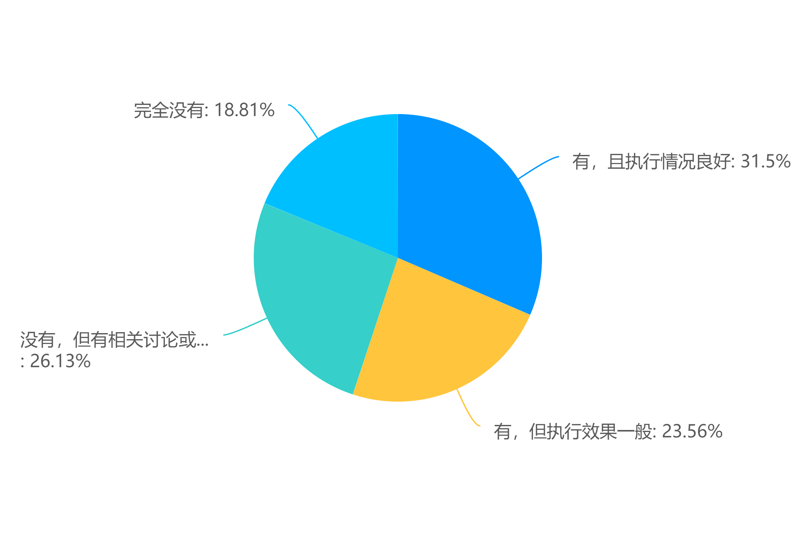
1.您所在单位是否有针对男护士的特殊培养计划或政策:

Slide 18
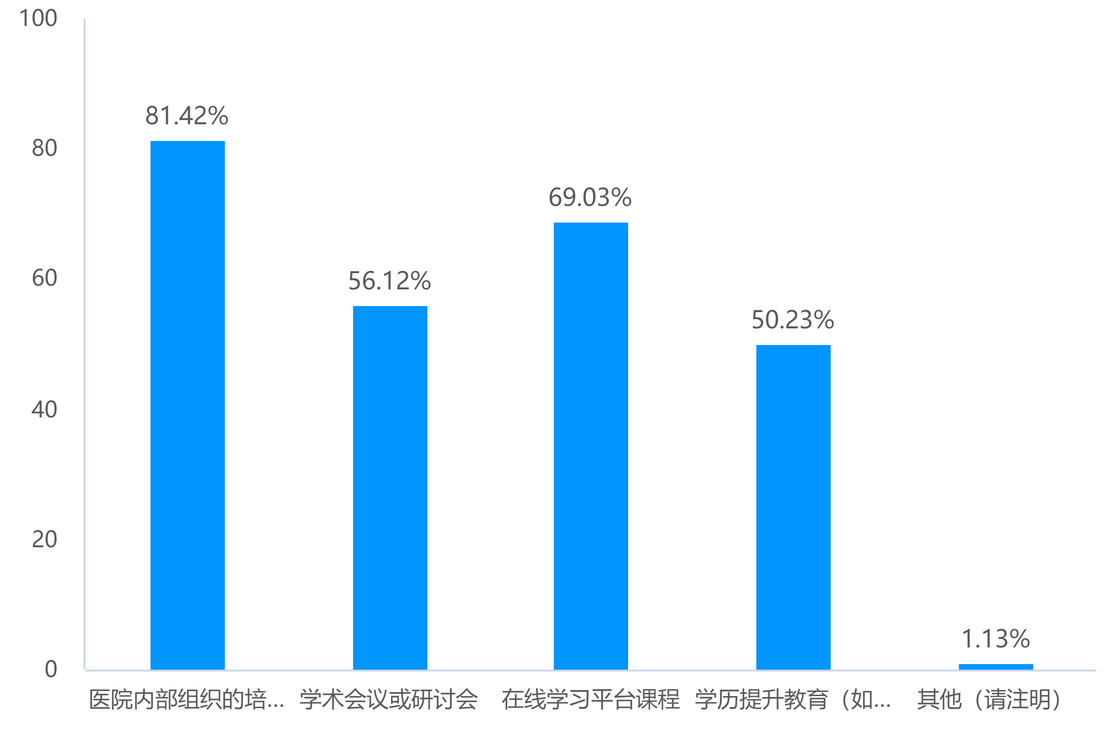
2.您参加过哪些形式的继续教育或培训:

Slide 19
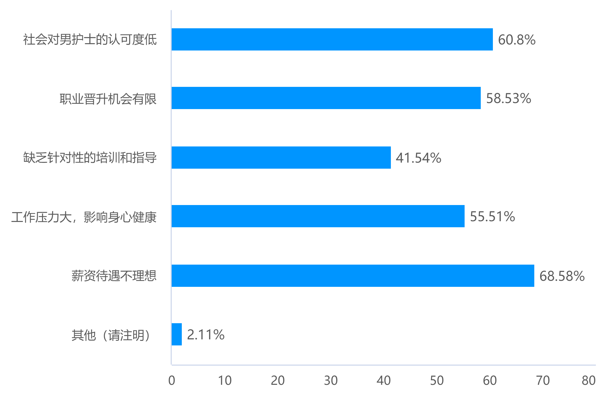
3.您认为目前在职业发展过程中遇到的最大障碍是什么

Slide 20
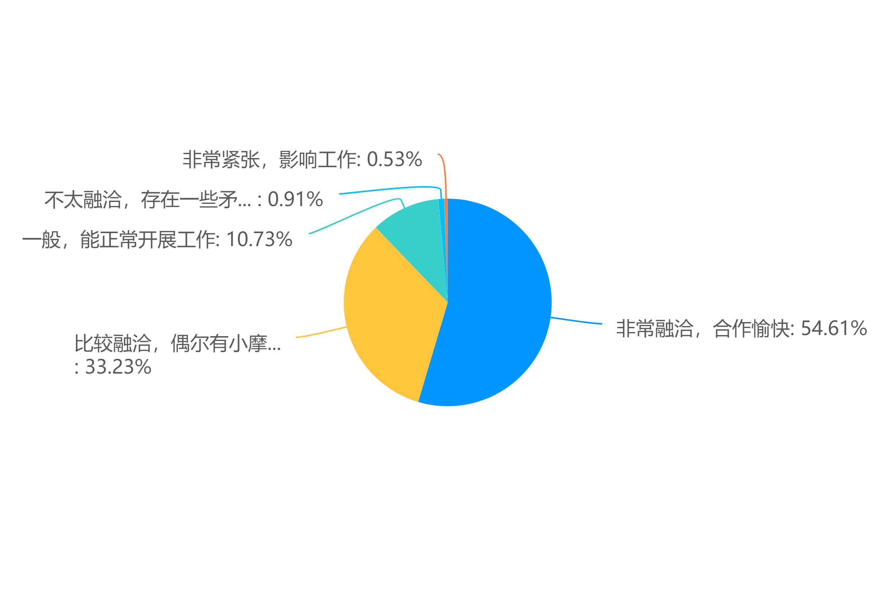
1.您在工作中与同事（包括医生、护士及其他医务工作者）的关系如何:

Slide 21
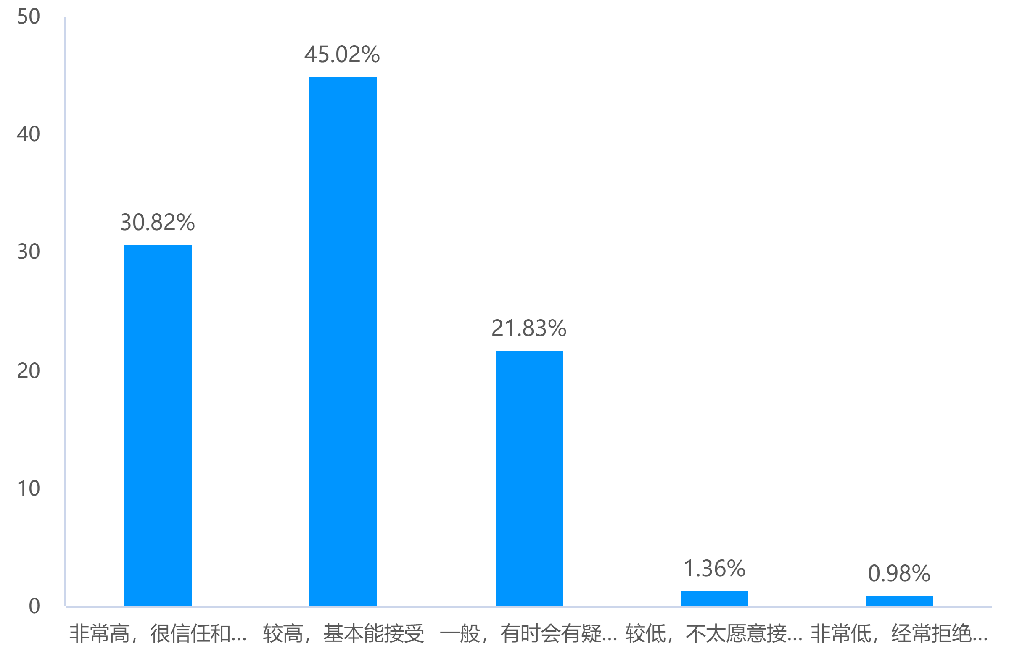
2.您所在科室的患者及家属对男护士的接受程度如何:

Slide 22
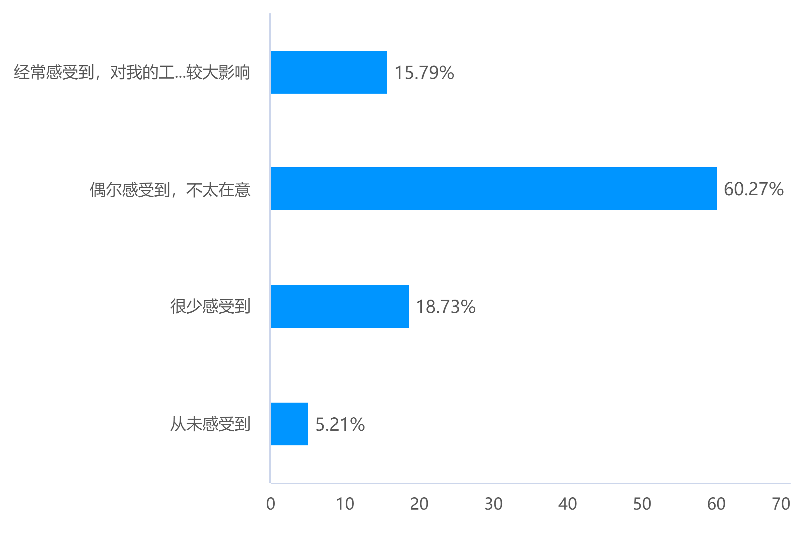
3.您在工作中是否感受到来自社会的偏见或歧视:

Slide 23
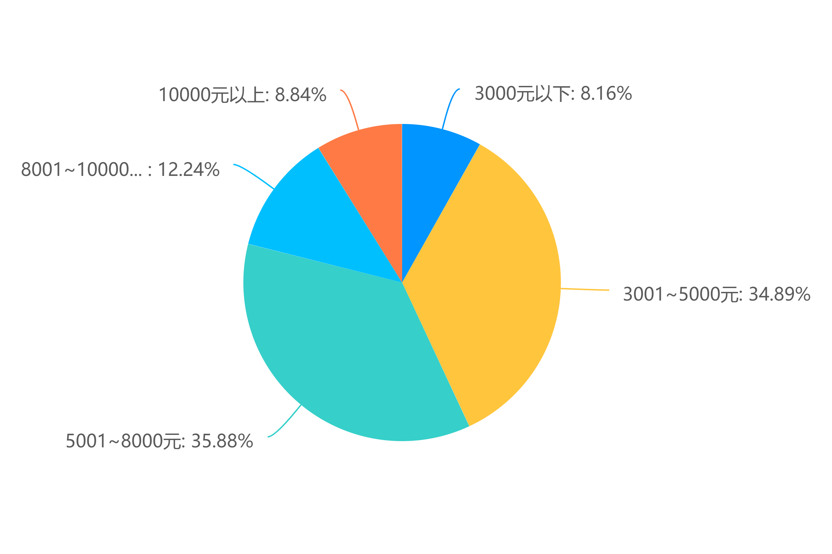
1.您的月收入水平（包括基本工资、奖金、津贴等）:

Slide 24
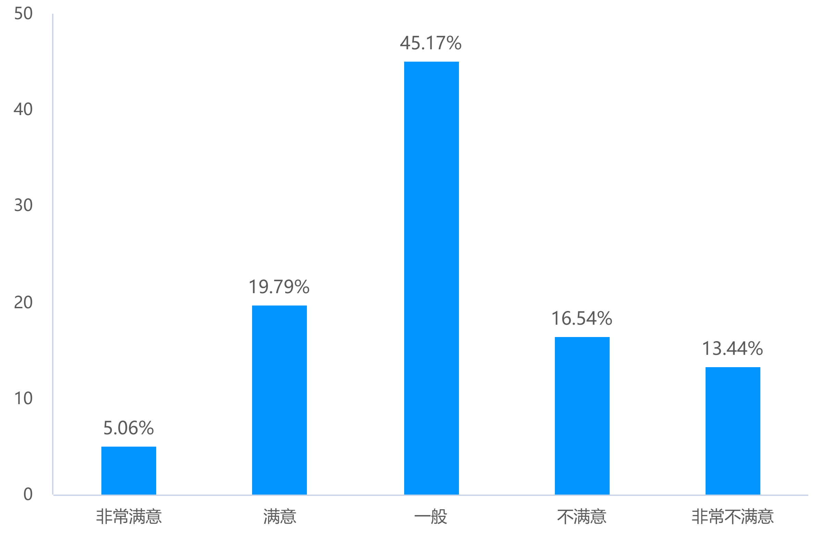
2.您对目前的薪资待遇是否满意:

Slide 25
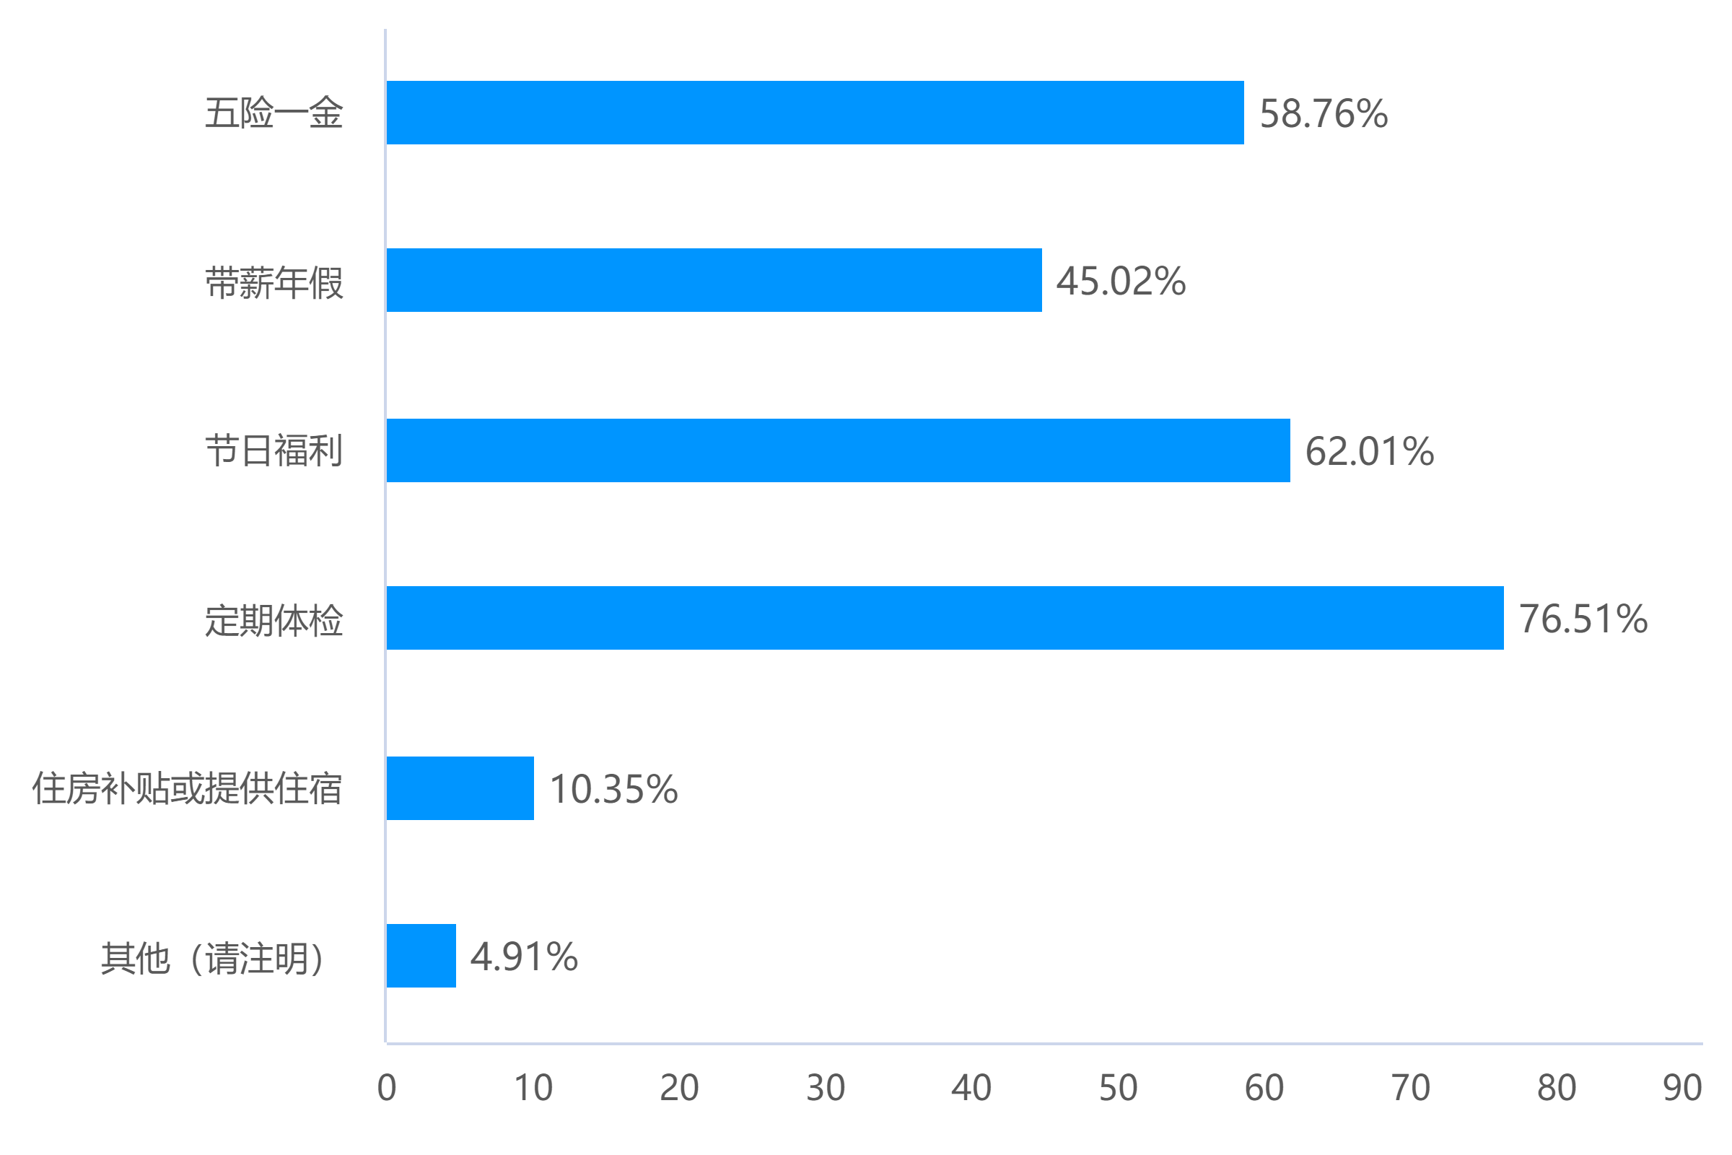
3.您所在单位提供的福利待遇有哪些:

